Slide 1
PORTFOLIO
구태균
010.7559.2426
snrn2426@gmail.com

Slide 2
구성
1) [논문] 한국게임학회 등재
2) [MMORPG] Prototype
3) [MO 슈팅] Fruit Crush

Slide 3
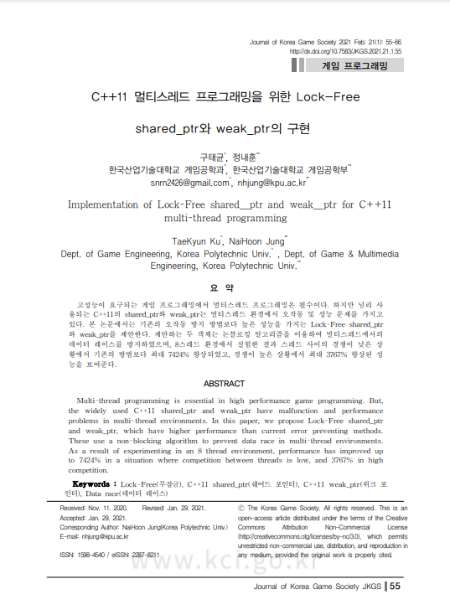
[논문]
C++11 멀티스레드 프로그래밍을 위한
Lock-Free shared_ptr와 weak_ptr의 구현
학회 : 한국게임학회 (KCI 등재지)
구현 및 작성 기간 : 2019.12 ~ 2021.2
논문 : https://www.kci.go.kr/kciportal/ci/sereArticleSearch/ciSereArtiView.kci?sereArticleSearchBean.artiId=ART002684259코드 : https://github.com/snrn2426/Lock-Free-Smart_Pointer

Slide 4
동기
[논문]
C++11 멀티스레드 프로그래밍을 위한
Lock-Free shared_ptr와 weak_ptr의 구현
저는 대학교 4학년 때, 멀티스레드에서 동작하는 C++ 자료구조를 구현해보는 ‘멀티스레드 프로그래밍’ 강의를 수강하면서 처음으로 Lock-Free 알고리즘을 접하게 되었습니다. 하지만 강의에서의 자료구조는 ABA 문제를 해결하기위해 메모리를 해제(delete)하지 않았고 이로인해 메모리 누수가 발생했습니다.
이후에 메모리 누수를 방지하는 Hazard Pointer나 EBR과 같은 메모리 관리 시스템을 알게되었지만, 이러한 메모리 관리 시스템을 사용했을때 알고리즘에서 메모리를 신경써야하는 번거로움과 오류 발생의 원인을 찾는 것에 어려움을 느꼈습니다.
결국 Lock-Free 알고리즘을 이용해 메모리를 쉽게 관리하는 방법이 필요하다 생각하게 되었고, 싱글스레드에서 동작하는 C++11 shared_ptr와 weak_ptr를 개선한 Lock-Free shared_ptr와 weak_ptr를 구현하게 되었습니다.

Slide 5
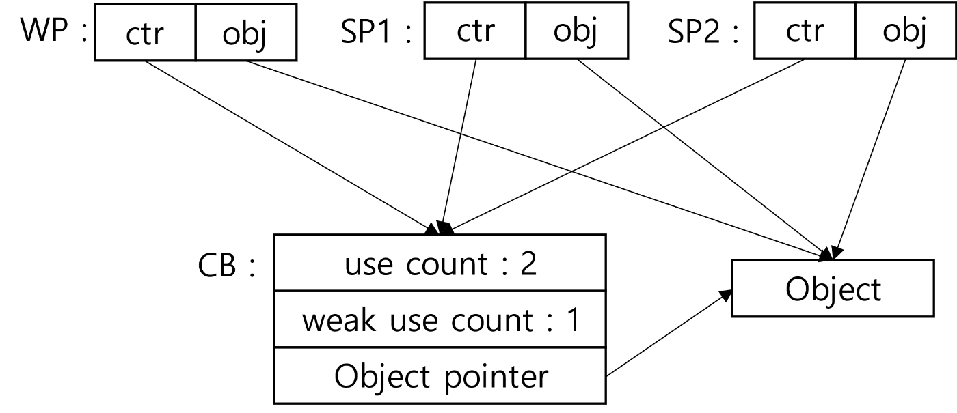
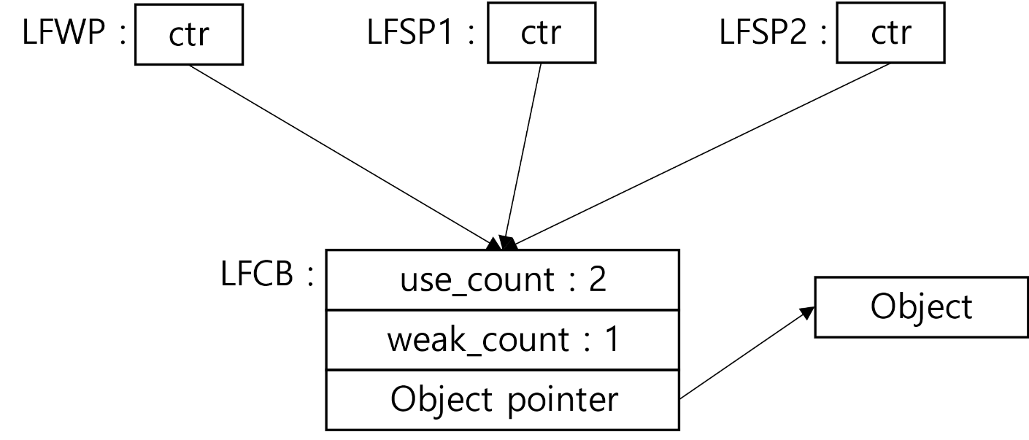
구조
[논문]
C++11 멀티스레드 프로그래밍을 위한
Lock-Free shared_ptr와 weak_ptr의 구현
C++11 shared_ptr & weak_ptr
Lock-Free shared_ptr & weak_ptr
C++11의 shared_ptr(SP)와 weak_ptr(WP)는 두 개의 포인터로 구현 되어있어 멀티스레드에서 수정될 때 데이터 레이스가 발생하며, 이를 방지하기 위해 std::atomic 함수를 함께 사용해야 합니다. 하지만 std::atomic 함수는 Blocking 알고리즘으로 구현되어 성능 저하가 발생합니다.
새로 구현한 Lock-Free shared_ptr(LFSP)와 weak_ptr(LFWP)에서는 이를 Lock-Free 알고리즘으로 해결하기위해 한 개의 포인터(ctr)만을 가지도록 했고, Lock-Free control_block(LFCB)을 통해서만 원본 객체에 접근할 수 있도록 했습니다. 또, LFSP/LFWP는 SP/WP와 다르게 LFCB를 재사용해 메모리를 관리합니다.

Slide 6
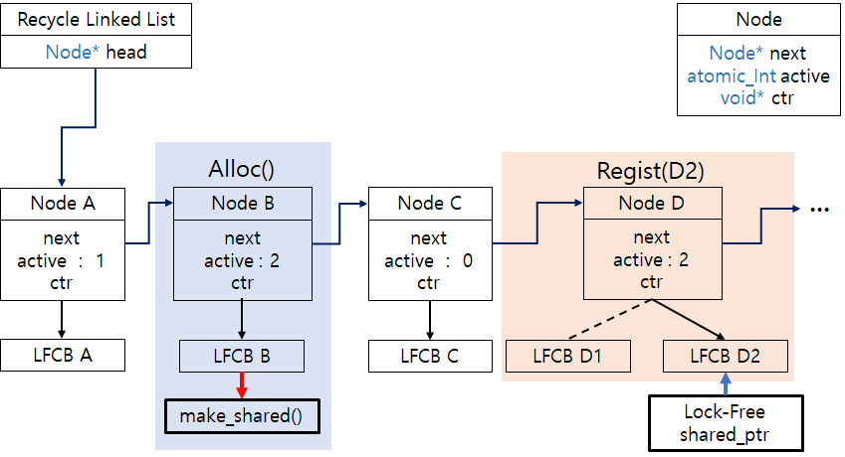
Recycle Linked List (RLL)
[논문]
C++11 멀티스레드 프로그래밍을 위한
Lock-Free shared_ptr와 weak_ptr의 구현
LFCB 재사용을 Lock-Free 알고리즘으로 관리하기 위해 Recycle Linked List(RLL) 자료구조를 추가로 구현했습니다. RLL은 Hazard Pointer에서 영감을 받은 노드를 재사용하는 연결리스트로, 사용이 끝난 LFCB를 등록(Register)하고 새로운 LFCB가 필요할 때 등록해 둔 LFCB를 반환(Alloc)하며 ABA 문제로부터 안전합니다. 또, RLL은 LFSP/LFWP 내부에서 스스로 동작하는 특징을 가집니다.

Slide 7
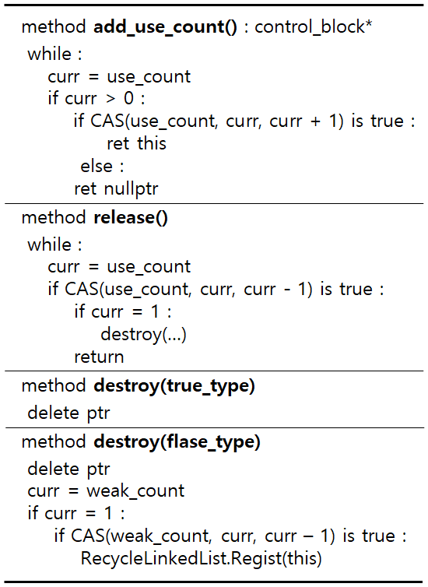
핵심 알고리즘
[논문]
C++11 멀티스레드 프로그래밍을 위한
Lock-Free shared_ptr와 weak_ptr의 구현
pred
LFCB A | T1
method add_shared_copy() : control_block*
while :
pred = ctr
if pred is nullptr :
ret nullptr
ret_ctr = pred→add_use_count()
curr = ctr
if ret_ctr is curr :
return ret_ctr
else :
if ret_ctr is not nullptr :
pred→release()
ctr | curr | nullptr | LFCB A |  | LFCB B
ret_ctr | T | - | T1 | T2 | T3
nullptr | - | (1) | (2) | (3) | (4)
LFCB A | T1 / T2 | (5) | (6) | (7) | (8)
LFCB 유효성 검사
모든 상황에 대한 동작 검증 테이블
add_shared_copy()는 LFSP/LFWP를 구현하는 핵심 알고리즘입니다. ‘LFCB 유효성 검사’를 이용해 여러 쓰레드에서 동시에 포인터를 복사하거나 삭제할 때 문제없이 동작하고, 모든 상황에서 정확하게 동작하도록 구현되었습니다. add_use_count()는 카운터가 증가하는 알고리즘으로, 삭제된 객체의 카운터는 증가시키지 않도록 작성되었고, 카운터가 감소하는 알고리즘인 release()는 RLL를 이용해 사용이 끝난 LFCB를 재사용하도록 작성되었습니다.

Slide 8
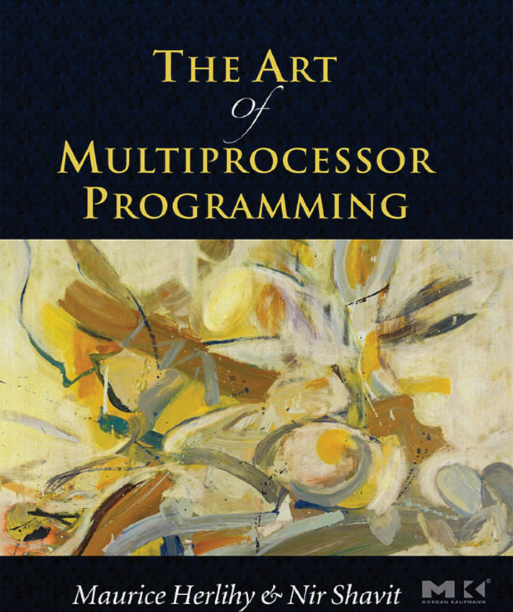
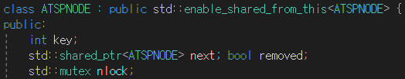
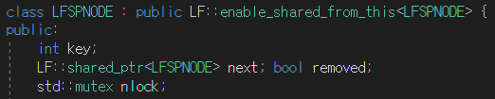
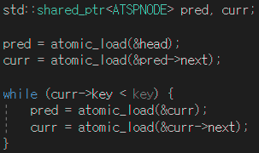
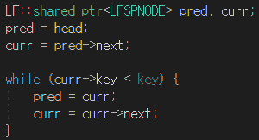


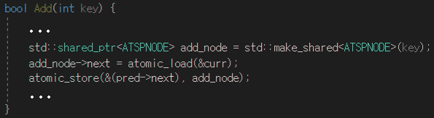
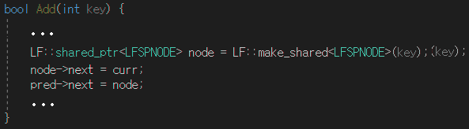
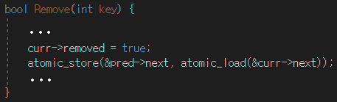
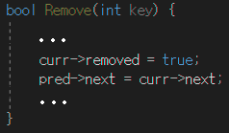
성능 실험
[논문]
C++11 멀티스레드 프로그래밍을 위한
Lock-Free shared_ptr와 weak_ptr의 구현
ATSPZSL
LFSPZSL
성능비교는 게으른 동기화 연결리스트(ZSL : laZy Synchronization linked List, “The Art of Multiprocessor Programming”)를
C++11 shared_ptr로 구현한 ATSPZSL과 Lock-Free shared_ptr로 구현한 LFSPZSL를 이용했고,
두 ZSL의 동작(랜덤한 값으로 리스트 추가/제거/검색) 소모시간을 측정해 시간당 동작횟수를 비교했습니다.

Slide 9
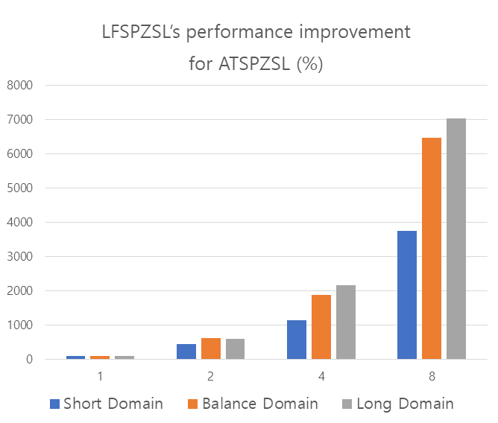
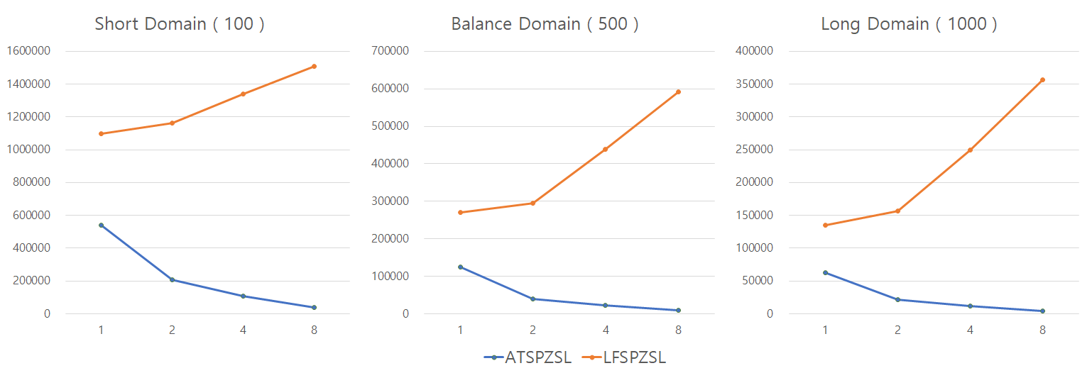
실험 결과
[논문]
C++11 멀티스레드 프로그래밍을 위한
Lock-Free shared_ptr와 weak_ptr의 구현
스레드 수 | 1, 2, 4, 8
최대 길이 (L) | Short Domain | 100
 | Balance Domain | 500
 | Long Domain | 1000
스레드 경쟁 : Short > Balance > Long
실험에서 LFSPZSL는 ATSPZSL과 다르게 모든 Domain에서 스레드에 비례해 성능이 향상되었고, 특히 상대적으로 경쟁이 심한 Short Domain에서도 성능이 완만하게 향상되었습니다. 그 결과, LFSPZSL는 ATSPZSL보다 Short Domain에서 최대 3767%, Long Domain에서 최대 7424% 높은 성능을 보였습니다.

Slide 10
후기
[논문]
C++11 멀티스레드 프로그래밍을 위한
Lock-Free shared_ptr와 weak_ptr의 구현
논문을 진행하면서 가장 어려웠던 점은 ‘LFCB가 재사용 될 때, LFSP/LFWP가 잘못된 LFCB를 참조’하는 상황을 해결하는 것이었습니다. 이 문제를 해결하기 위해 ‘LFCB에 스레드 카운터를 추가’해 LFCB에 접근하는 스레드의 수를 관리해 보았지만, 스레드 카운터로 인해 LFCB를 재사용하는 알고리즘이 복잡해지고 오류 발생 횟수만 줄어들 뿐, 완벽하게 해결할 수 없었습니다. 결국 성능을 고려한 다른 해결 방법을 고민하게 되었고, 문제가 발생하는 add_shared_copy()안에서의 상황을 가정하고 구분하던 중 ‘LFCB 유효성 검사’를 생각해낼 수 있었습니다.
‘LFCB 유효성 검사’를 이용한 결과, ‘수정→검사→재시도’로 인한 성능 저하가 발생했지만, 정확한 LFCB를 참조하는 LFSP/LFWP의 동작을 구현할 수 있었습니다.
또, 저는 ’LFSP/LFWP의 성능은 더 개선될 수 있다’고 생각합니다. LFSP/LFWP에서 RLL 대신 Hazard Pointer(HP)를 이용해 LFCB 메모리를 관리하는 LFHPSP를 구현하고, 실험과 동일한 방법으로 LFHPSPZSL을 구현해 LFSPZSL과 비교해 보았습니다. 그 결과, LFSPZSL의 성능이 더 높았고( [스레드 : 성능 차이] : [1 : 34%], [2 : 128%], [4 : 264%], [8 : 495%] ), 이때 add_shared_copy()에서의 CPU 사용량(4-스레드)은 LFSPZSL에서 44%, HPSPZSL에서 77%임을 볼 수 있었습니다. 이러한 이유로 성능이 높은 메모리 관리 시스템(DEBRA: HP보다 75% 높은 성능, NBR: 리스트에서 HP보다 243% 높은 성능, …)을 이용해 add_shared_copy()에서의 CPU 사용량을 줄인다면, LFSP/LFWP의 성능이 개선될 수 있다고 생각합니다.

Slide 11
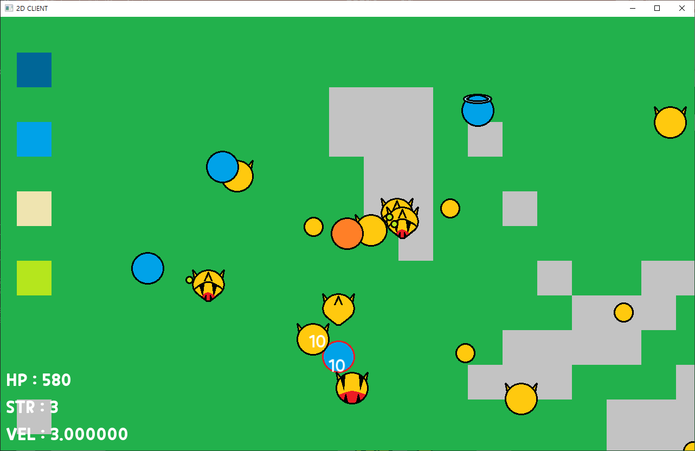
[MMORPG] Prototype
장르 : MMORPG
사용 툴 : sfml
사용 언어 : C++11
제작 기간 : 2020.12 ~ 진행중
개발 인원 : 1명

Slide 12
개요
[MMORPG] Prototype
목표
- 2D MMORPG Prototype 구현 (이동 & 사냥)
특징
- IOCP를 이용한 네트워크
- 서버 프로그램의 동작을 구분해 실행하는 Manager class 구현
- 클래스 상속을 이용한 오브젝트의 다형성
- 서버 프로그램의 성능을 위해 섹터, 플레이어의 시야와 몬스터의 수면을 이용
- CAS와 intel TBB(Threading Building Block)의 활용한 멀티쓰레드 구현
- 패킷 송수신 최소화 / 잘못된 정보를 가진 패킷 / 패킷의 크기를 고려한 클라이언트&서버 프로토콜 설계
- 과도하게 많은 패킷을 송신하는 클라이언트를 가려내는 견고한 서버 프로그래밍
- 쾌적한 게임 플레이 환경을 위해 보간을 이용하는 클라이언트 프로그래밍
문제점
- 플레이어의 오브젝트의 메모리 누수

Slide 13

















게임 설명
[MMORPG] Prototype
자신 캐릭터와 다른 플레이어의 캐릭터는 색으로 구분
플레이어는 근접 공격과 원거리 공격 가능
타겟팅 방식의 전투
몬스터 1
- 랜덤 이동 -> 마지막에 공격한 플레이어를 타겟 / 근거리 공격
몬스터 2
- 가장 가까운 플레이어를 타겟 / 근거리
몬스터 3
- 가장 가까운 플레이어를 타겟 / 원거리

Slide 14
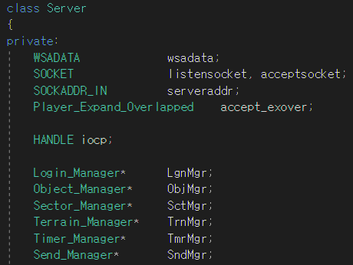
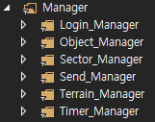
구현
[MMORPG] Prototype
- IOCP를 이용한 네트워크
- 서버 프로그램의 동작을 구분해 실행하는 Manager class 구현
Manager : 싱글톤으로 구현된 매니저 클래스
- Login_Manager : 플레이어 컨테이너의 index 관리 매니저
- Object_Manager : 오브젝트 관리 매니저
- Sector_Manger : 섹터 관리 매니저
- Send_Manager : 패킷 전송 매니저
- Terrain_Manager : hight_map을 이용한 지형 매니저
- Timer_Manager : 타이머 관리 매니저

Slide 15
구현
[MMORPG] Prototype
- 클래스 상속을 이용한 오브젝트의 다형성
Object 클래스 상속 관계
Object_Base : 오브젝트 추상 클래스
Object : 오브젝트 기본 클래스
Player : 플레이어 클래스
- Exover : 서버와의 통신에 이용
- Network_Buffer : 패킷 수신 버퍼
- Near_set : 시야 내 오브젝트 관리 클래스
- CoolTime : 클라이언트 쿨타임 클래스
Monster_Base : 몬스터 기본 클래스
- Exover : 몬스터의 이동에 이용
Object_Base
Object
Player
Monster_Base
Exover
Exover
Network Buffer
type1
type2
type3
Near_set
이동 AI 전투 AI
이동 AI 전투 AI
이동 AI 전투 AI
CoolTime
Expand_Overlapped(Exover) : WSAOverlapped를 확장한 구조체

Slide 16
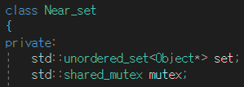
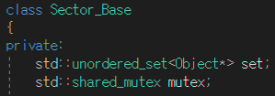



구현
[MMORPG] Prototype
- 서버 프로그램의 성능을 위해 섹터, 플레이어의 시야 이용
Near_set
- 플레이어 주변 상황을 빠르게 처리하기 위해 시야 내 오브젝트를 관리
- 이동에 의한 빈번한 삽입&삭제의 성능을 고려해 std::unordered_set 사용
- 여러 쓰레드에서의 동시 검색을 위해 std::shared_mutex 사용
Sector_Manager (Sector_Base)
- 섹터 내 Object 관리
- Object의 주변 Object에 대한 검색 효율성을 높이기 위해 사용
- Near_set과 동일한 이유로 std::unordered_set과 std::shared_mutex 사용
Near_set : 플레이어의 시야 내 Object 이동, 전투에서의 성능을 높이기 위해 이용
Sector_Manager : Object가 이동할 때, 월드에 존재하는 주변 오브젝트를 빠르게 검색하기 위해 이용

Slide 17
구현
[MMORPG] Prototype
- 섹터와 시야의 크기 (단위 : m)
SECTOR_SIZE_HIGHT = 25
SECTOR_SIZE_WIDTH = 40
VIEW_SIZE_HEIGHT = 6.25
MAP_SIZE_WIDTH = 1000
MAP_SIZE_HIGHT = 1000
SECTOR_NUM_WIDTH = 25개
SECTOR_NUM_HIGHT = 40개
VIEW_SIZE_WIDTH = 10

Slide 18
구현
[MMORPG] Prototype
- 서버 프로그램의 성능을 위해 몬스터의 수면을 이용
몬스터의 수면 : 주변에 플레이어가 없어 움직이지 않는 상태
- 몬스터의 불필요한 이동(플레이어와 관련없는)으로 인한
서버의 부하를 줄이기 위해 이용
- 플레이어가 움직이면 시야 안으로 들어오는
수면중인 몬스터를 깨움
- 몬스터가 움직이면 주변의 플레이어를 확인하고
어떠한 플레이어의 시야에 들어가지 않으면 수면상태로 전환
플레이어 시야
이동중인 몬스터
수면중인 몬스터
몬스터 상태
이동
이동
제자리로 이동
제자리 도착
수면 상태 전환
깨어남
이동
주변 플레이어
주변 플레이어 등장(이동)
시간
O
X
X
X
O
Timer_Manager

Slide 19


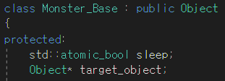
구현
[MMORPG] Prototype
- CAS와 intel TBB(Threading Building Block)의 활용한 멀티쓰레드 구현
CAS()의 종류
- Object는 동시에 다른 여러 Object에게 공격받을 수 있어
std::atomic_int를 이용하며, CAS_Hp()로 수정.
- 수면 상태인 몬스터와 가까워진 한 플레이어에게서만 상태가 변경되어 EVENT를
생성할 수 있도록 std::atomic_bool을 이용하며, CAS_bool()을 이용해 수정.
Monster_type1의 target_obeject : 가장 마지막에 공격한 플레이어
- 몬스터는 동시에 여러 플레이어에게 공격당할 수 있어
CAS_pointer()를 성공시킨 플레이어를 타겟으로 지정.
Atomic_llong으로 이용해야 안전한가?

Slide 20


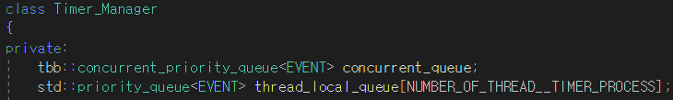
구현
[MMORPG] Prototype
Login_Manager
- 멀티스레드 접근성을 높이기 위해 tbb::concurrent_queue 사용.
- Object_Manager에서 사용 가능한 플레이어 오브젝트의 index(0~MAX_CLIENTS) 관리.
- Queue의 순서보다 Pop() / Push()의 정확한 동작이 중요.
Timer_Manager
- 실행 순서로 EVENT를 정렬하기 위해 tbb::concurrent_priority_queue 사용.
- tbb::concurrent_priority_queue는 top()을 제공하지 않아, pop()한 이후 EVENT의 process_time(실행시간)을 확인 가능.
이때, 실행되지 못하는 EVENT는 스레드 로컬 std::priority_queue에 등록.
- Timer_Manager::process()를 실행하는 스레드는
tbb::concurrent_priority_queue보다 로컬 std::priority_queue의 EVENT를 우선적으로 확인해 실행가능한 EVENT를 실행.

Slide 21
구현
[MMORPG] Prototype
- 패킷 송수신 최소화 / 잘못된 정보를 가진 패킷을 고려한 클라이언트&서버 프로토콜 설계
플레이어
서버
위치 정보
500ms마다 플레이어 위치 전송
위치 확인 (오차 계산)
오차 내 범위인 경우, 패킷을 전송하지 않음
오차 외 범위인 경우, 패킷 전송
주변 플레이어
클라이언트 : 패킷의 송수신을 최소화하기 위해 500ms마다 서버에게 위치 정보를 전송
서버 : 클라이언트의 정보를 확인해 잘못된 경우에만 수정 패킷을 전송

Slide 22
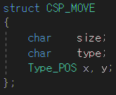
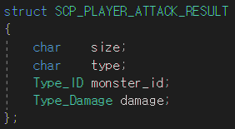
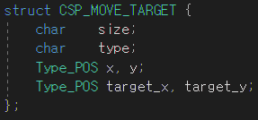
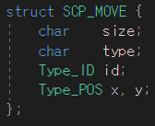
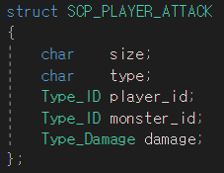
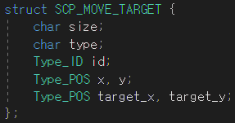
구현
[MMORPG] Prototype
- 패킷의 크기를 고려한 클라이언트&서버 프로토콜 설계
패킷에 필요한 정보만 담기 위해 상황과 수신자를 고려해 패킷의 종류 세분화
플레이어
서버
플레이어
서버
몬스터 공격
위치 전송
(목적지 수정 여부)
다른 플레이어
다른 플레이어
다른 상황에서 필요한 정보를 고려해 다른 종류의 패킷 사용
동일한 상황에서 수신 플레이어를 고려해 다른 종류의 패킷 사용

Slide 23
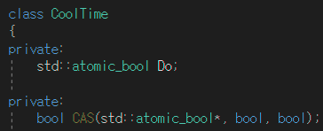
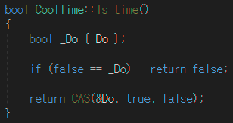

구현
[MMORPG] Prototype
- 과도하게 많은 패킷을 송신하는 클라이언트를 가려내는 견고한 서버 프로그래밍
Cooltime
- 플레이어가 과도하게 송신한 패킷을 무시하기 위해 이용
- 플레이어의 근거리 / 원거리 공격, 이동 패킷의 쿨타임을 확인
- CAS를 이용해 수정
서버
패킷 수신 Do 수정
패킷 수신
패킷 수신
수정
패킷 수신 Do 수정
패킷 수신
Do
시간
true → false
false
false
false → true
true → false
false
Timer_Manager
서버가 패킷을 수신한 경우 Is_time() / EVENT가 발생한 경우 Can_Do()를 실행해 검사

Slide 24

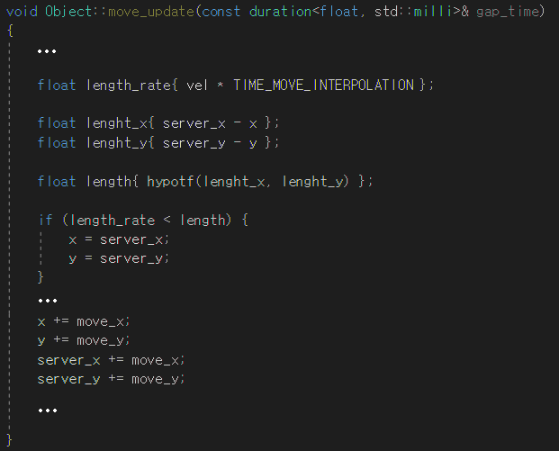
구현
[MMORPG] Prototype
- 쾌적한 게임 플레이 환경을 위해 보간을 이용하는 클라이언트 프로그래밍
- 서버는 500ms(클라이언트의 위치 패킷 송신 주기와 몬스터 업데이트), 클라이언트는 25ms마다 위치를 업데이트
- 클라이언트의 오브젝트에는 클라이언트 좌표와 서버 좌표가 따로 존재
- 서버에서 보내는 좌표는 서버 좌표에 저장되며, 오차를 벗어난 경우에 이용
허용 오차 : 서버의 업데이트 두번(500ms * 2)으로
오브젝트가 이동할 수 있는 최대 거리
오브젝트의 서버 좌표와 클라이언트 좌표의 거리
허용 오차를 벗어나면 서버의 오브젝트 좌표로 강제 이동
서버 이동 경로
클라이언트 이동 경로
허용 오차
오브젝트가 이동하면
서버 좌표도 함께 수정
시간
클라이언트 이동 패킷 송신
서버 이동 패킷 수신

Slide 25
후기
[MMORPG] Prototype
저는 대학교 4학년 때 구현한 MMORPG 게임 서버를 Lock-Free 알고리즘을 이용해 서버의 성능을 높여보고 싶어 이번 프로젝트를 기획/구현하게 되었고, 처음으로 tbb를 이용해 보았습니다. tbb::concurrent_queue를 이용해 Login_Manager를 간단하게 구현하면서, tbb를 이용하면 서버의 성능을 쉽게 높일 수 있다고 생각을 했지만 tbb::concurrent_priority_queue(CPQ)를 이용해 TimerManager를 구현하면서 어려움을 겪었습니다. 이전에 구현한 서버에서는 std::priority_queue(PQ)를 이용해TimerManager::Pop()을 구현하기 위해서 PQ::top()을 이용해 EVENT의 실행 시간을 확인한 뒤, PQ::pop()을 이용했습니다. 하지만 CPQ는 top()을 제공하지 않아 pop()을 이용해 EVENT의 실행시간을 확인하고, 실행되지 못하는 EVENT를 다시 push()해야하는 문제점이 있었습니다. 결국 pop() & push()의 반복을 피할 방법을 고민하게 되었고, 스레드 로컬 변수를 이용하는 방법을 알게되어 PQ를 로컬 변수로 이용해 TimerManager::Pop()를 구현할 수 있었습니다. tbb와 동일하게 제가 구현한 LFSP/LFWP에서도 기존의 std::shared_ptr/weak_ptr와 동일한 멤버 메소드를 Lock-Free로 제공하지 못한다는 단점이 있었는데, 이번 프로젝트를 통해 Lock-Free 자료구조를 이용하는 사용자가 필요에 알맞게 부가적으로 기능을 구현해야한다는 점을 다시 한번 느낄 수 있었습니다.
또, 이번 프로젝트의 한계점인 메모리 누수를 해결하기 위해 LFSP/LFWP를 이용해 오브젝트를 관리해보았지만, 심각한 성능 저하가 발생했습니다. 문제는 LFWP의 원본 객체를 얻는 메소드인 lock()이 빈번히 호출되는 것이었고, 레퍼런스를 이용해 lock()의 성능을 높여보았지만 큰 성능 향상을 얻지 못했습니다. 이를 통해 멀티스레드에서의 메모리 관리의 어려움을 느낄 수 있었고, C++20에서 제공될 std::atomic_shared_ptr의 성능을 기대하게 되었습니다.

Slide 27
이전 포트폴리오 ->

Slide 28
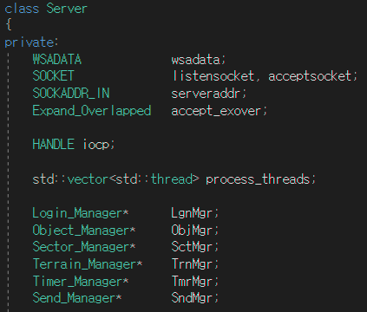
Server
[MMORPG] Prototype
Server
- IOCP를 이용한 통신
Manager를 이용해 컨텐츠 객체 관리

Slide 29
Manager
[MMORPG] Prototype
Manager : 싱글톤으로 구현된 매니저 클래스
- Login_Manager : 플레이어 컨테이너의 index 관리 매니저
- Object_Manager : 오브젝트 관리 매니저
- Sector_Manger : 섹터 관리 매니저
- Send_Manager : 패킷 전송 매니저
- Terrain_Manager : hight_map을 이용한 지형 매니저
- Timer_Manager : 타이머 관리 매니저

Slide 30

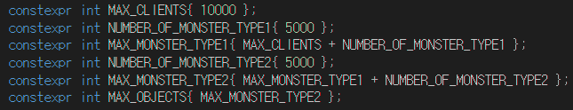
Manager
[MMORPG] Prototype
Object_Manager
- 멀티스레드 접근성을 높이기 위해 std::array 사용
- 오브젝트 컨테이너에 접근하기 위해 index 이용
MAX_CLIENTS
MAX_MONTSER_TYPE1
MAX_MONTSER_TYPE2
MAX_OBJECTS
오브젝트 종류별 크기 및 인덱스

Slide 31
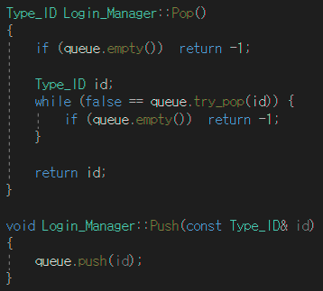
Manager
[MMORPG] Prototype
Login_Manager
- 멀티스레드 접근성을 높이기 위해 tbb::concurrent_queue 사용
- Object_Manager에서 사용 가능한
플레이어 오브젝트의 index(0~MAX_CLIENTS) 관리
- Queue의 순서보다 Pop() / Push()의 정확한 동작이 중요
Pop() : 로그인한 클라이언트가 이용할 index 반환
Push() : 로그아웃한 클라이언트의 index 등록

Slide 32

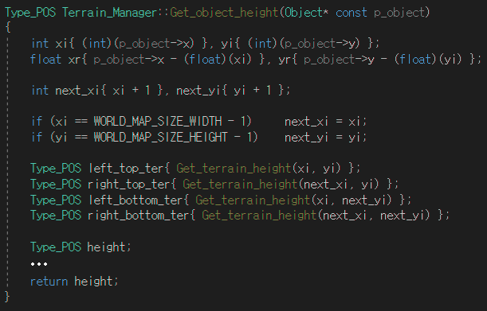

Manager
[MMORPG] Prototype
Terrain_Manager
- height_map을 이용해 오브젝트의 높이 측정
- 클라이언트와 서버는 동일한 height_map과 선형 보간 공식을 이용
height_map은 0부터 5까지의 높이를 가지며,
근접한 4개의 height_map을 이용해 높이 측정
hight_map[n]
0
1
2
3
4
5

Slide 33
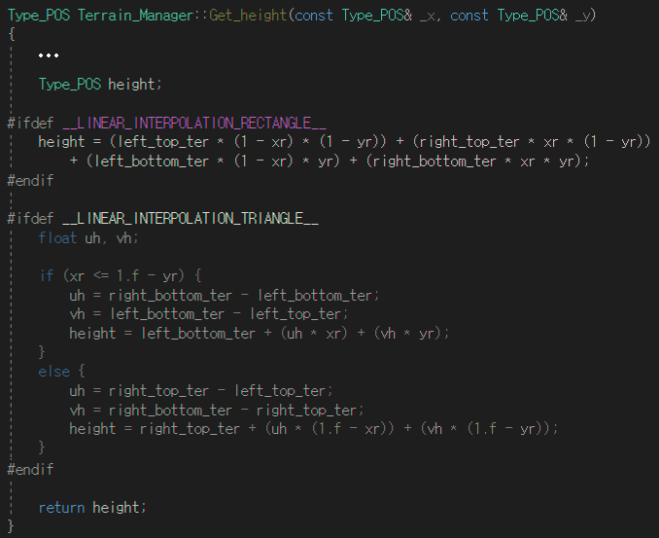

Manager
[MMORPG] Prototype
Terrain_Manager
- 두가지 선형 보간 방법이 있지만
성능을 위해 사각형을 이용한 방법을 사용
4
5
사각형을 이용한
쌍선형 보간
높은 성능, 낮은 정확성
4
4
4
5
삼각형을 이용한
쌍선형 보간
낮은 성능, 높은 정확성
4
4

Slide 34
Manager
[MMORPG] Prototype
Sector_Manager (Sector_Base)
- 섹터 내 오브젝트 관리
- 오브젝트의 주변 오브젝트에 대한
검색 효율성을 높이기 위해 사용
- 이동에 의한 빈번한 삽입&삭제의 성능을 고려해
std::unordered_set 사용
- 오브젝트 검색을 위해 std::mutex 대신 std::shared_mutex 사용

Slide 35
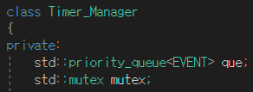
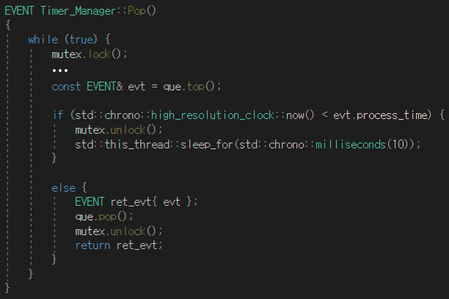
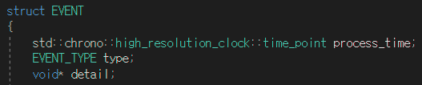
Manager
[MMORPG] Prototype
Timer_Manager
- 실행 순서로 EVENT를 정렬하기 위해 std::priority_queue 사용
EVENT의 실행 시간 확인
EVENT
- process_time : 실행 시간
- type : 종류 / detail : 상세 정보
실행할 EVENT 반환

Slide 36
Object
[MMORPG] Prototype
Object_Base
Object_Base : 오브젝트 추상 클래스
Object : 오브젝트 기본 클래스
Expand_Overlapped : WSAOverlapped를 확장한 구조체 <= 니가 왜 여기서 나와!!!!
Player : 플레이어 클래스
- Network_Buffer : 패킷 수신 버퍼
- Near_set : 시야 클래스
- Cooltime : 쿨타임 클래스
Monster_Base : 몬스터 기본 클래스
Object
Player
Monster_Base
Network_Buffer
type1
type2
type3
Near_set
이동 AI
이동 AI
이동 AI
Cooltime
전투 AI
전투 AI
전투 AI
Expand_Overlapped
Object 클래스 상속 관계

Slide 37
Object : class Near_set / CoolTime
[MMORPG] Prototype
Near_set
- 플레이어의 행동을 빠르게 처리하기 위해 시야 내 오브젝트를 관리
- Sector_Base와 동일한 이유로 std::unordered_set과 std::shared_mutex 사용
Cooltime
- 클라이언트로부터 비정상적으로 송신된 패킷을 검사하기 위해 사용
(쿨타임을 무시한 공격 패킷, 정해진 이동속도를 초과한 이동 패킷))
- CAS를 이용해 수정
Timer_Manager EVENT 등록
Timer_Manager
서버 패킷 수신
서버 패킷 수신
Timer_Manager EVENT 발생
서버 패킷 수신
Do :
true
false
false
true
false
시간
정상
비정상
정상
서버가 패킷을 수신한 경우 Is_time() / EVENT가 발생한 경우 Can_Do()를 실행해 검사

Slide 38
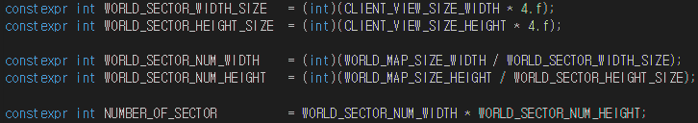


World_Terrain
[MMORPG] Prototype
CLIENT_VIEW_SIZE_HEIGHT = 6.25
WORLD_SECTOR_SIZE_HIGHT = 25
WORLD_SECTOR_SIZE_WIDTH = 40
WORLD_MAP_SIZE_WIDTH = 1000
WORLD_SECTOR_NUM_WIDTH = 25개
WORLD_MAP_SIZE_HIGHT = 1000
CLIENT_VIEW_SIZE_WIDTH = 10
WORLD_SECTOR_NUM_HIGHT = 40개
( 단위 : m )

Slide 39
Server 구현
[MMORPG] Prototype
생성
실행
섹터 & 시야
플레이어 로그인
플레이어 로그아웃
오브젝트 이동
- 플레이어 오브젝트 이동
- 몬스터 오브젝트 이동

Slide 40

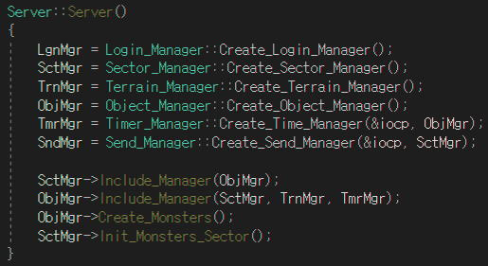
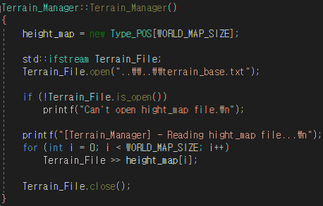
Server 생성
[MMORPG] Prototype
- Manager을 싱글톤 객체로 생성
- 몬스터 초기화
Login_Manager 생성
- 사용 가능한 index(0~MAX_CLIENTS) 삽입
Terrain_Manager 생성
- 파일을 읽어 hight_map 생성
몬스터 오브젝트 생성 및 Sector 추가

Slide 41
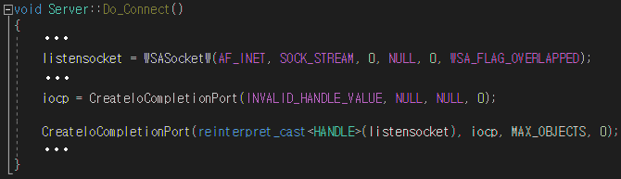
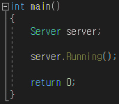
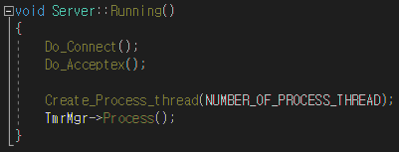

Server 실행
[MMORPG] Prototype
- GetQueuedCompletionStatus()를 실행하는 Server::Process() 호출
- 타이머를 실행하는 Timer_Manager::Process() 호출
Do_Connect : IOCP 핸들 생성 및 등록
Do_Acceptex : AcceptEx 초기화 및 호출
Create_Process_thread : Server::Process()를 실행할 스레드 생성 및 실행
Timer_Manager::Process() 실행

Slide 42
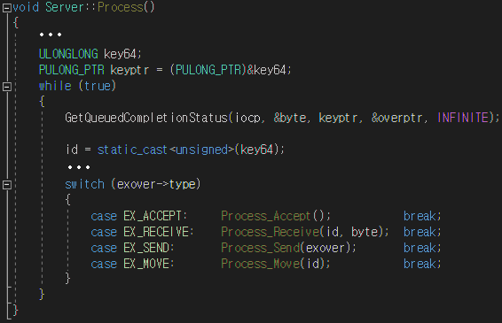
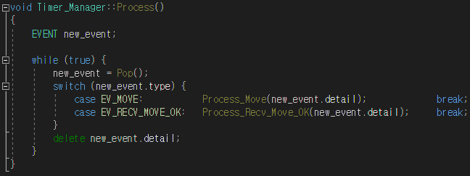
Server 실행
[MMORPG] Prototype
이동은 EX_RECEIVE에서 처리하면 끝인데, 타이머 쓰레드를 통해 EV_MOVE, EV_RECV_MOVE_OK, EX_MOVE로 처리하는 골드버그 장치로 구현함
keyptr을 오브젝트의 식별 Index로 이용
Server::Process()
Timer_Manager::Process()
이벤트의 type에 따라 처리
확인이 끝난 이벤트의 detail 메모리 해제
IO가 완료된 Overlapped의 type에 따라 처리

Slide 43

섹터 & 시야
[MMORPG] Prototype
- 섹터와 Near_set은 오브젝트의 제거(로그아웃이나 사망 상태) 여부와 이동에 영향을 받기 때문에,
플레이어 로그인 & 로그아웃, 오브젝트 이동에서는 정확성과 성능을 위해 수정 순서와 방법에 중점을 두고 구현.
플레이어 로그아웃
Near_set 수정
1. 데드락이 발생하지 않기 위해,
섹터와 Near_set은 개별적으로 mutex를 사용
2. 오브젝트의 제거 여부을 확인하기 위해
Object class의 exist를 이용.
3. 플레이어는 섹터에 등록되어 있어야 지속적으로
다른 오브젝트에 의해 Near_set이 수정될 수 있음.
4. 부정확한 Near_set은 플레이어가 이동할 때 수정.
플레이어 이동
플레이어 이동
플레이어 로그인
섹터
플레이어와 시야
몬스터

Slide 44
플레이어 로그인
[MMORPG] Prototype
클라이언트
서버
로그인
Process_Accept()
접속
접속
SCP_LOGIN_SUCCESS
성공
성공
실패
SCP_LOGIN_FAILURE
실패
Near_set
업데이트
Process_Packet()
SCP_PLAYER_SIGHT_IN(주변 플레이어)
플레이어
이외의 오브젝트
다른 클라이언트
SCP_PLAYER_SIGHT_IN(플레이어)
업데이트

Slide 45

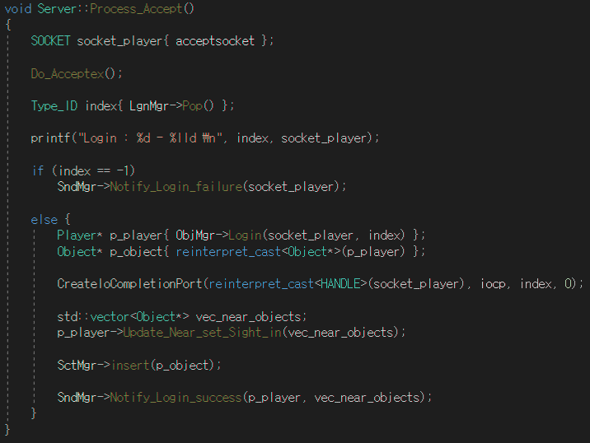
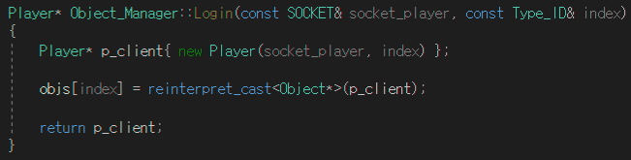

플레이어 로그인
[MMORPG] Prototype
클라이언트
서버 Process_Accept()
// AcceptEx 초기화 및 호출
Acceptsocket을 socket_player에 저장한 후,
바로 AcceptEx()를 호출해
다른 플레이어의 로그인을 준비
// 로그인 접속 가능 여부 확인
// 로그인 실패
// 로그인 성공
// 오브젝트 생성
및 ObjMgr 등록
// 위치 초기화
// index를 IOCP에 등록
// 시야 업데이트
// 섹터에 추가
플레이어 오브젝트 생성(위치 & exist) →
시야 업데이트 → 섹터에 추가 순서로
플레이어 오브젝트를 생성
(다른 오브젝트의 영향을 감소시키기 위해 섹터 추가를 마지막으로 실행)

Slide 46


플레이어 로그인
[MMORPG] Prototype
근접한 섹터를 찾는 Get_near_sector()
// 시야 업데이트
섹터의 경계에 있는 오브젝트는
다른 섹터의 오브젝트의 시야에 들어갈 수 있어
오브젝트를 볼 수 있는 근접한 섹터를 찾음.
// 오브젝트 제거 여부 확인
// 근접 여부 확인
근접한 섹터에서 플레이어와 근접하고
제거되지 않은 오브젝트를 추출
- 병렬성을 높이기 위해 Read lock 사용
추출한 플레이어와의 Near_set 업데이트
mutex의 오베헤드를 줄이기 위해
vector를 인자로하는 insert 함수 제공

Slide 47
플레이어 로그인
[MMORPG] Prototype
- 부정확한 Near_set : Near_set 업데이트 실행 도중, 다른 오브젝트의 제거나 이동
1. 섹터 검색 이후, 섹터에 등록되는 다른 오브젝트
- 플레이어나 오브젝트가 이동할 때 추가
2. vec_near_objects에 등록된 다른 오브젝트의 로그아웃, 사망
- 플레이어가 이동할 때 제거
3. 플레이어의 Near_set 업데이트 이전, 다른 플레이어의
Near_set 수정 (다른 플레이어에서는 제거, 플레이어는 추가)
- 플레이어가 이동할 때 제거
1
2
3

Slide 48
플레이어 로그아웃
[MMORPG] Prototype
클라이언트
서버
로그아웃
Process_Receive()
Near_set
업데이트
주변 클라이언트
SCP_PLAYER_SIGHT_OUT(플레이어)
Process_Packet()
플레이어
이외의 오브젝트

Slide 49





플레이어 로그아웃
[MMORPG] Prototype
클라이언트
서버 Process_Receive()
// 소켓 종료
다른 플레이어의 Near_set에서는 해당 플레이어가 이동할 때 제거
// 오브젝트 제거
// 섹터에서 제거
플레이어 오브젝트 제거(exist & Near_set 초기화) →
섹터에서 제거 순서로 클라이언트 오브젝트를 제거
// index 등록
클라이언트의 로그아웃 작업이 끝난 이후,
클라이언트가 사용한 컨테이너 index 재사용

Slide 50
오브젝트 이동
[MMORPG] Prototype
클라이언트
서버
Update
플레이어 이동
이벤트 생성
몬스터 이동
이벤트 생성
Timer_Manager : 오브젝트 이동 이벤트
Server : Process_Move()
클라이언트
SCP_MOVE_TARGET
Update
플레이어 이동
몬스터 이동
Near_set 업데이트
SCP_MOVE_TARGET(클라이언트)
기존의 클라이언트
주변 클라이언트
SCP_PLAYER_SIGHT_IN(클라이언트)
Update
추가된 클라이언트
SCP_PLAYER_SIGHT_OUT(클라이언트)
제거된 클라이언트
이외의 오브젝트

Slide 51

오브젝트 이동
[MMORPG] Prototype
- 모든 오브젝트는 이동속도를 이용해 이동
- 서버는 500ms 마다 오브젝트의 위치를 업데이트
time : 업데이트 주기(클라이언트 : 20 / 서버 : 500)
오브젝트가 이미 목적지에 있는 경우, 이동 실패
목적지까지의 거리와 이동 가능 거리를 비교해
목적지가 더 짧은 경우, 목적지로 바로 이동
목적지가 더 긴 경우, 이동 가능 거리만큼 이동
서버 Object::Update_position()

Slide 52

오브젝트 이동
[MMORPG] Prototype
- 클라이언트는 렌더링 루프에서 지속적으로 위치 업데이트
- 레이턴시로 인한 지연을 보간하기 위해 일정 범위의 오차 허용
최대 허용 오차 : 서버의 업데이트 두번(500ms * 2)으로
오브젝트가 이동할 수 있는 최대 거리
오브젝트의 서버 좌표와 클라이언트 좌표의 거리
허용 오차를 넘으면 서버의 오브젝트 좌표로 강제 이동
결과
허용 오차
서버 이동 경로
클라이언트 이동 경로
시간
클라이언트 Object::Update_position()
클라이언트 이동 패킷 송신
서버 이동 패킷 수신

Slide 53

오브젝트 이동
[MMORPG] Prototype
- 오브젝트는 1보다 작거나, 4보다 큰 높이로 이동할 수 없음
4
5
4.1
4
4
이동 불가

Slide 54


오브젝트 이동
[MMORPG] Prototype
- Timer_Manager::Process_Move()에서 이동 이벤트 실행
- Server::Process_Move()에서 오브젝트 이동
Timer_Manager::Process()
Server::Process()
IOCP에 패킷 추가

Slide 55


오브젝트 이동
[MMORPG] Prototype
Near_set을 수정하기 위한 pair vector
Server::Process_Move()
- RM_CLIENT_x : 클라이언트 오브젝트
- RM_NPC_x : NPC 오브젝트
- RM_x_SIGHT_IN : 시야에 들어오는 오브젝트
- RM_x_SIGHT_OUT : 시야에서 나가는 오브젝트
- RM_x_NEAR : 인접한 오브젝트
// 이동 가능
오브젝트 이동
// 이동 불가능
다음 (500ms 이후) 오브젝트 이동 이벤트 생성

Slide 56


오브젝트 이동
[MMORPG] Prototype
월드 & height_map에서의 이동 가능 여부 확인
// 이동
// 오브젝트 충돌체크
// 섹터 업데이트
이동 → 섹터 → 시야 업데이트 순서로
클라이언트 오브젝트를 이동
// 시야 업데이트

Slide 57

오브젝트 이동 문제점 (서버의 부하를 줄이기 위해서는 Navigation Mesh를 생성해서 그 위에서 길찾기를 해야 한다.)
[MMORPG] Prototype
- 클라이언트와 서버의 오브젝트의 이동 업데이트 주기가 달라 텔레포트 현상 발생
- 원인 : 오브젝트가 서버에서 목적지까지 1번에 이동할 때, 클라이언트는 25번에 나누어 이동 (500ms, 20ms)
- 결과 : 클라이언트는 서버의 이동 패킷을 받아 강제로 이동
4
4
4.2
4.4
4.2
4
4
서버
클라이언트

Slide 59

오브젝트 이동
[MMORPG] Prototype
플레이어 충돌검사
Near_set의 모든 오브젝트를 검사
시야 내 오브젝트
시야에서 나가는 오브젝트
플레이어가 아닌
오브젝트와의 충돌은 허용하지 않음
시야 내 오브젝트
시야에서 나가는 오브젝트

Slide 60

오브젝트 이동
[MMORPG] Prototype
플레이어의 Near_set 업데이트
인근 섹터 내 모든 오브젝트를 검사
Near_set에는 없지만 주변에 위치한
시야에 들어오는 오브젝트
변경된 오브젝트의 Near_set 수정

Slide 61

오브젝트 이동
[MMORPG] Prototype
Pair vector를 이용해 이동, 시야 내/외의 결과 전송

Slide 62
클라이언트 이동 수신
[MMORPG] Prototype
클라이언트
서버
Process_Recv
마우스 클릭
비정상 패킷 검사
이동할 위치 저장
정상
비정상
무시
[Update]
송신 시간 확인
업데이트
가능
CSP_MOVE_TARGET
불가

Slide 63




클라이언트 이동 수신
[MMORPG] Prototype
// 패킷 재조립
클라이언트의 정상적인 이동인지 검사 & 이동
타이머에 클라이언트의 이동 가능 이벤트 등록

Slide 64
클라이언트에서 이동 패킷이 오면 (이동 거리, 이동 쿨 타임, 장애물 충돌 여부를 검사해야 한다.)

Slide 65
TIMER THREAD
확장 구조체1
IOCP
Worker
THread
1. PQCS
힐
확장 구조체2
2. PQCS
4. GQCS
평타
5. GQCS
확장 구조체3
3. PQCS
이동

Slide 66

[MO슈팅] Fruit Crush
장르 : MO 슈팅
사용 툴 : open GL
사용 언어 : C++11
제작 기간 : 2019.10 ~ 2019. 12
개발 인원 : 3명

Slide 67
개요
[MO 슈팅] Fruit Crush
목표
- UDP와 TCP를 이용한 윈도우 소켓 프로그래밍
- std::mutex를 활용한 멀티스레드 프로그래밍
본인이 한일
- 클라이언트와 서버의 통신
- 클라이언트와 서버의 컨텐츠 구현

